Slide 1
Театр
Составила: Воспитатель ДС №58 Якимова Л.В.

Slide 2
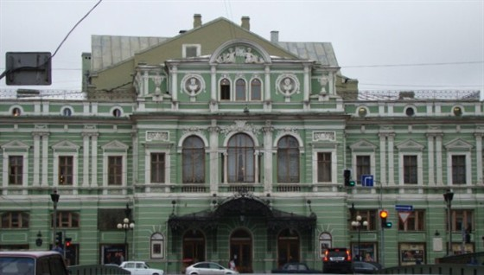
Здание театра

Slide 3
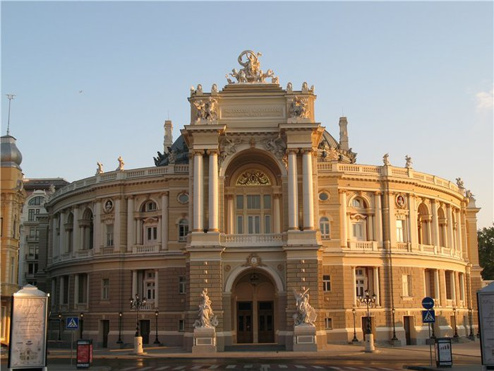
Здание театра

Slide 4
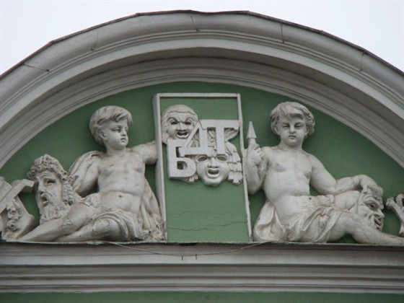
Украшение фронтона

Slide 5
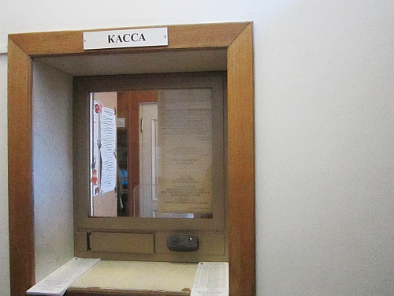
Касса

Slide 6
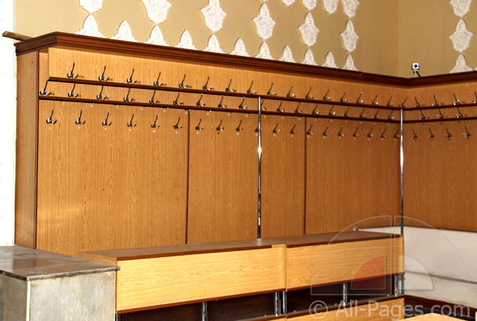
Гардероб

Slide 7
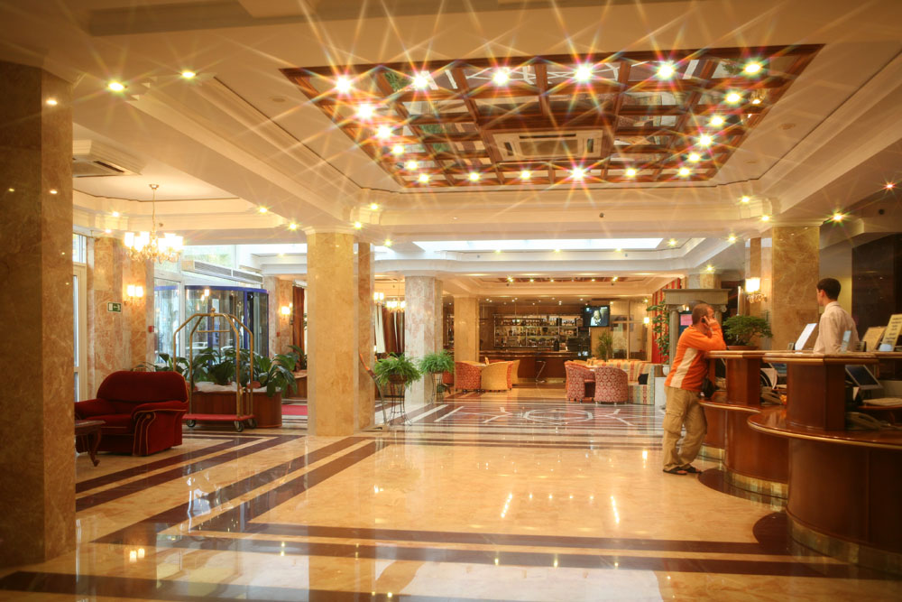
Фойе театра

Slide 8
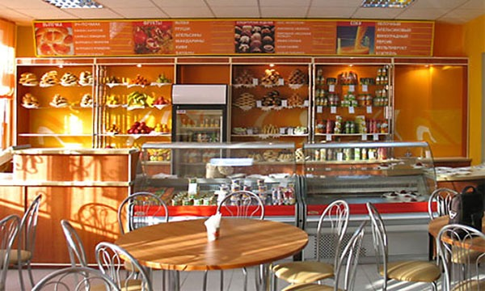
Буфет

Slide 9
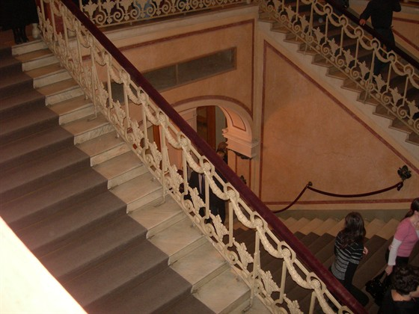
Парадная лестница

Slide 10
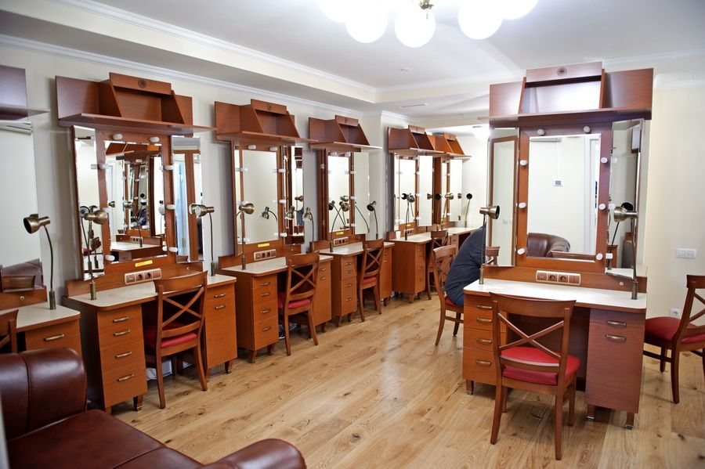
Гримерная

Slide 11
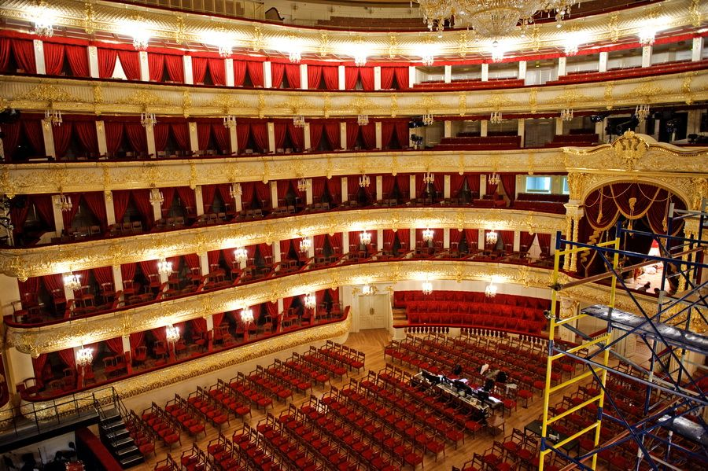
Зрительный зал

Slide 12
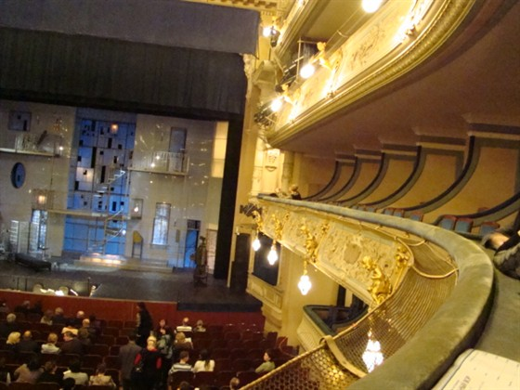
Ложи бельэтажа

Slide 13
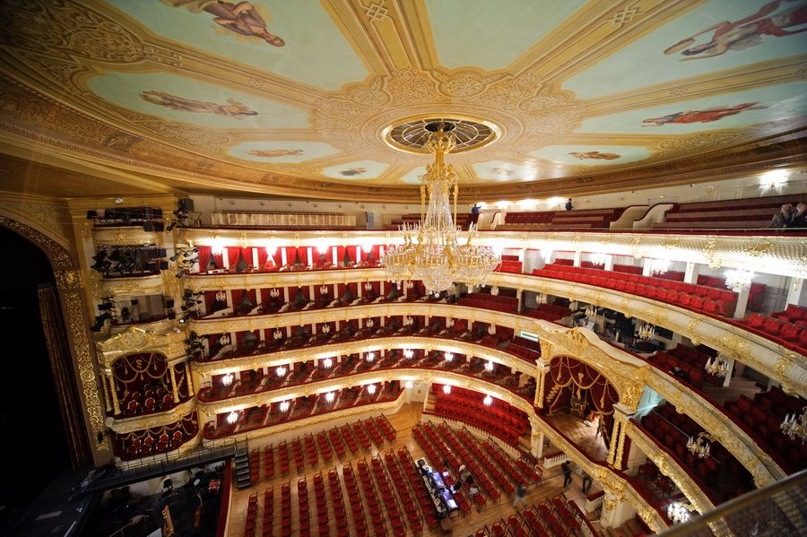
Потолок и люстра зала

Slide 14
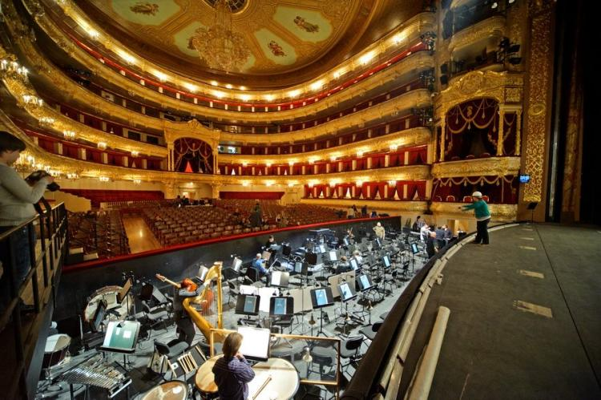
Оркестровая яма

Slide 15
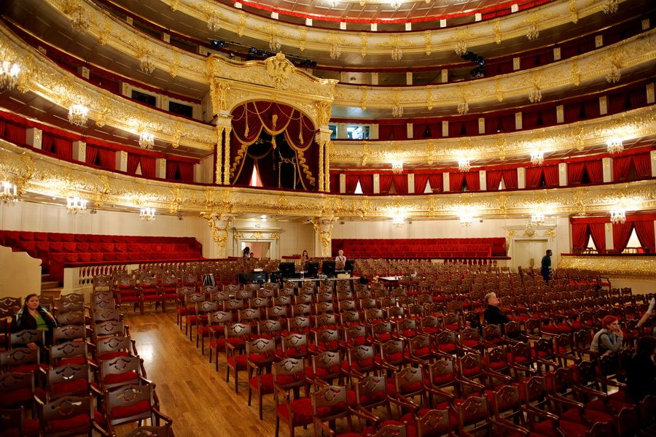
Вид на царскую ложу

Slide 16
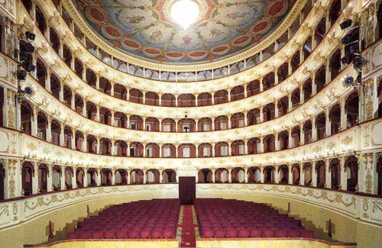
Вид со сцены в зрительный зал

Slide 17
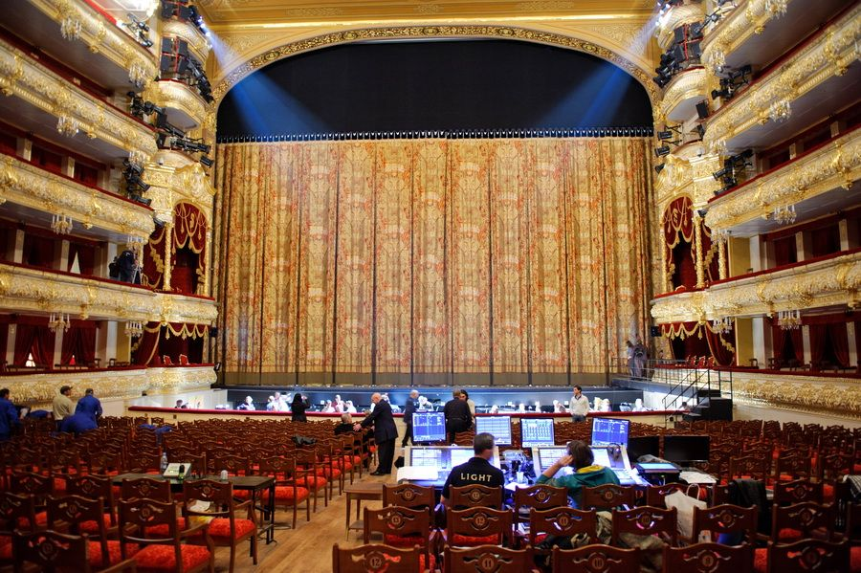
Занавес

Slide 18
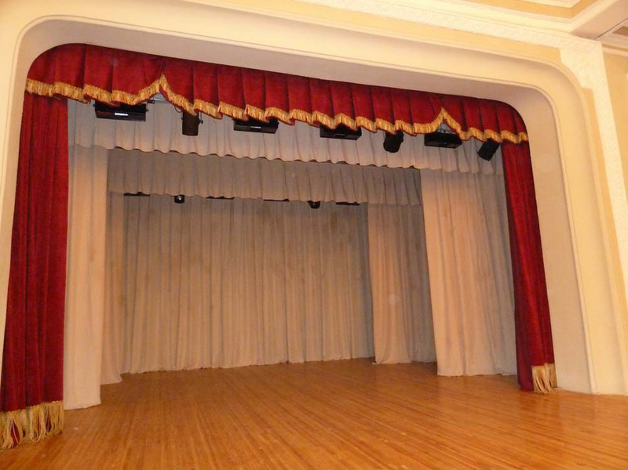
Кулисы

Slide 19
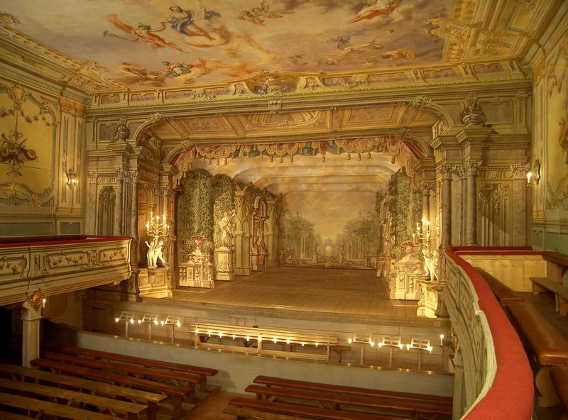
Сцена старого театра

Slide 20
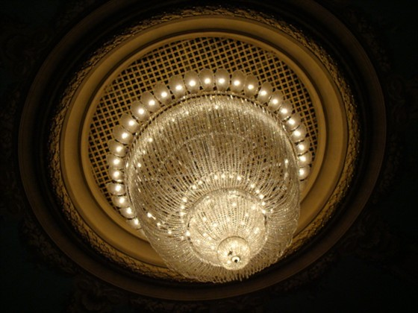
Люстра

Slide 21
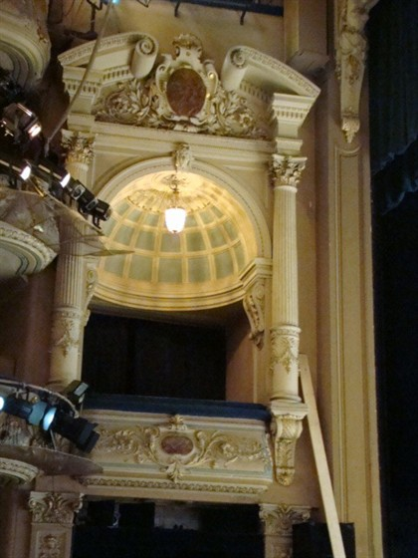
Софиты

